Slide 1

Zespół Szkół Ekonomicznych Nr 2 w Krakowie promuje zalecenia Europejskiego
Kodeksu Walki z Rakiem

Slide 2
5 marca 2015 r. odbyła się konferencja „Edukacyjne programy upowszechniające zalecenia Europejskiego Kodeksu Walki z Rakiem”, której celem była prezentacja działań, jakie podejmują szkoły na rzecz promocji zdrowego stylu życia.
W ramach konferencji dokonano również podsumowania konkursu „Szkoła Promująca Zalecenia Europejskiego Kodeksu Walki z Rakiem”. Nasza szkoła zajęła 3 miejsce w kategorii szkół ponadgimnazjalnych. W nagrodę dostaliśmy:
  2 egzemplarze „Podręcznej encyklopedii zdrowia” Wydawnictwa Zysk i S-ka,
  3 piłki gimnastyczne,
  piłkę siatkową.
Zostaliśmy również wyróżnieni otrzymując Certyfikat za upowszechnianie zaleceń EKWzR w ramach Narodowego Programu Zwalczania Chorób Nowotworowych oraz prowadzenie edukacji zdrowotnej.
Organizatorem konferencji było Kuratorium Oświaty w Krakowie, Delegatura w Tarnowie wspólnie z Wojewódzkim Szpitalem im. Św. Łukasza
w Tarnowie i Tarnowskim Ośrodkiem Onkologicznym.

Slide 3
11 zasad Europejskiego Kodeksu Walki z Rakiem
Nie pal; jeśli już palisz, przestań. Jeśli nie potrafisz przestać, nie pal przy niepalących.
Wystrzegaj się otyłości.
Bądź codziennie aktywny ruchowo, uprawiaj ćwiczenia fizyczne.
Spożywaj więcej różnych warzyw i owoców: jedz co najmniej 5 porcji dziennie. Ogranicz spożycie produktów zawierających tłuszcze zwierzęce.
Jeśli pijesz alkohol - piwo, wino lub alkohole wysokoprocentowe - ogranicz jego spożycie: mężczyźni do dwóch porcji dziennie, kobiety do jednej porcji dziennie.
Unikaj nadmiernej ekspozycji na promienie słoneczne. Szczególnie chroń dzieci i młodzież. Osoby mające skłonność do oparzeń słonecznych powinny przez całe życie stosować środki chroniące przed słońcem.
Przestrzegaj ściśle przepisów dotyczących ochrony przed narażeniem na znane substancje rakotwórcze. Stosuj się zawsze do instrukcji postępowania z substancjami rakotwórczymi. Przestrzegaj zaleceń krajowych ośrodków ochrony radiologicznej.
Bierz udział w programach szczepień ochronnych, przede wszystkim przeciwko wirusowi zapalenia wątroby typu B.
Kobiety po 25. roku życia powinny uczestniczyć w badaniach przesiewowych w kierunku raka szyjki macicy.
Kobiety powyżej 50. roku życia powinny uczestniczyć w badaniach przesiewowych w kierunku raka piersi.
Kobiety i mężczyźni po 50. roku życia powinni uczestniczyć w badaniach przesiewowych w kierunku raka jelita grubego.
Na kolejnych slajdach przykłady niektórych przedsięwzięć z roku 2014 promujących zalecenia EKWzR:

Slide 4
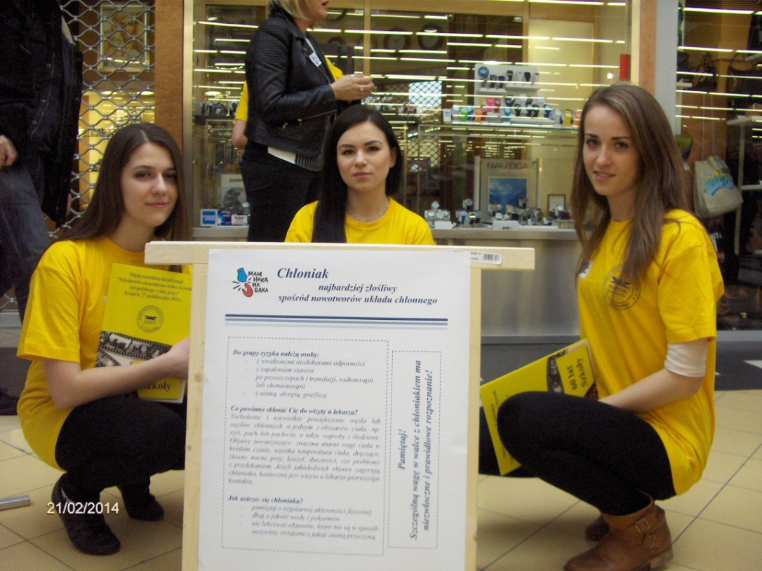
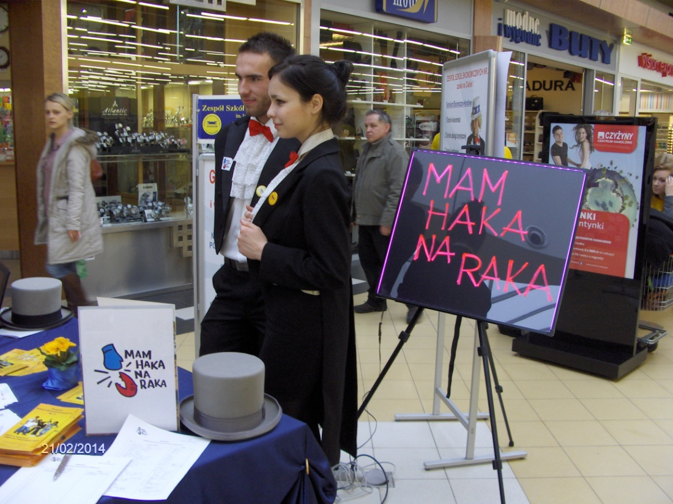
Mam Haka na Raka
- program profilaktyki nowotworowej
7 edycja:
nowotwory układu chłonnego – chłoniaki
„Hakowiczki” opracowały materiały edukacyjne: plakaty, ulotki, prezentacje multimedialne; przeprowadziły lekcje w klasach.

Slide 5
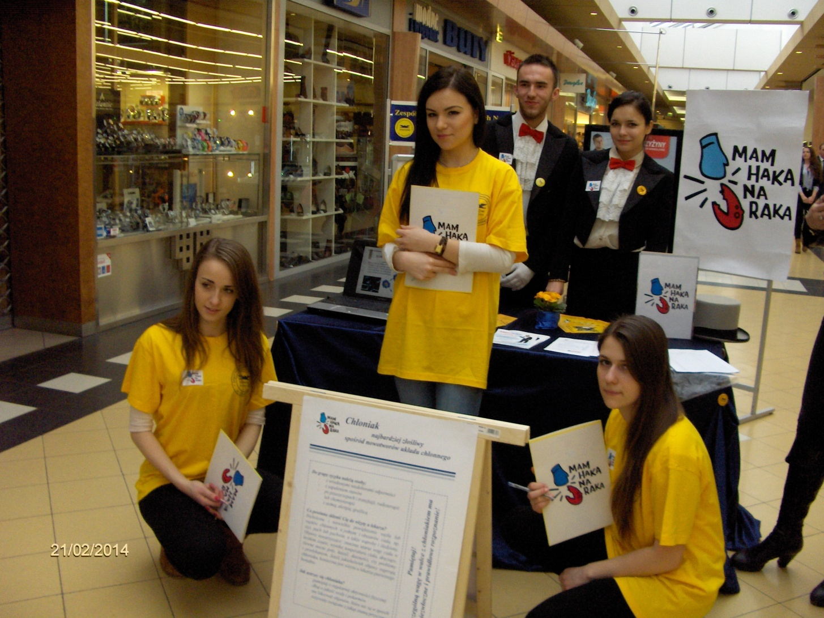
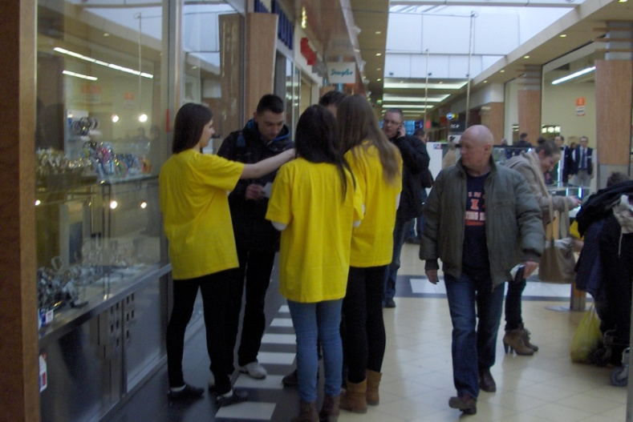
Dzień Hakowicza – 21 lutego 2014 roku całodzienna akcja edukacyjna w Centrum Handlowym Czyżyny
Rozdawaliśmy ulotki, zbieraliśmy podpisy pod deklaracją: „Zachęcę 1 osobę do wykonania badania profilaktycznego”.

Slide 6
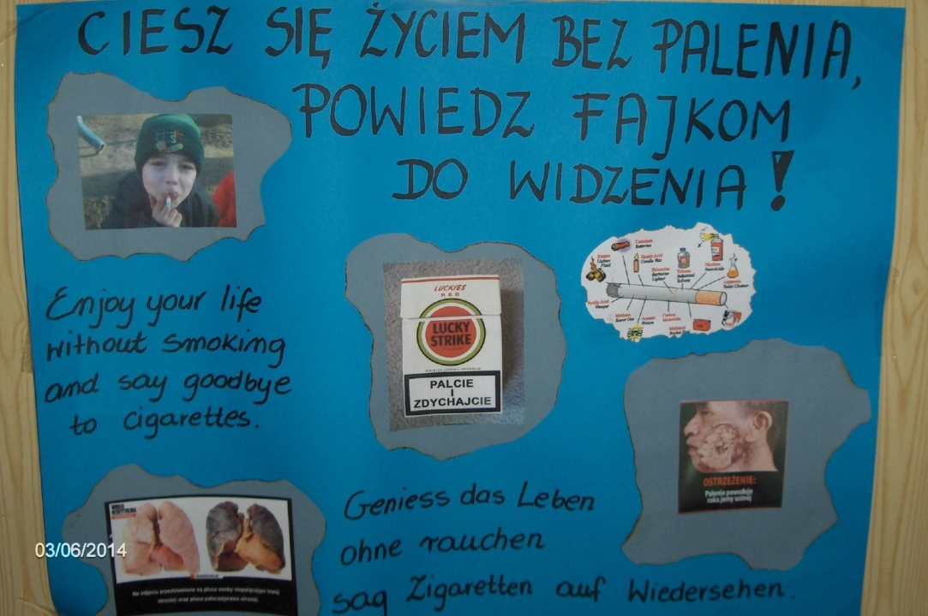
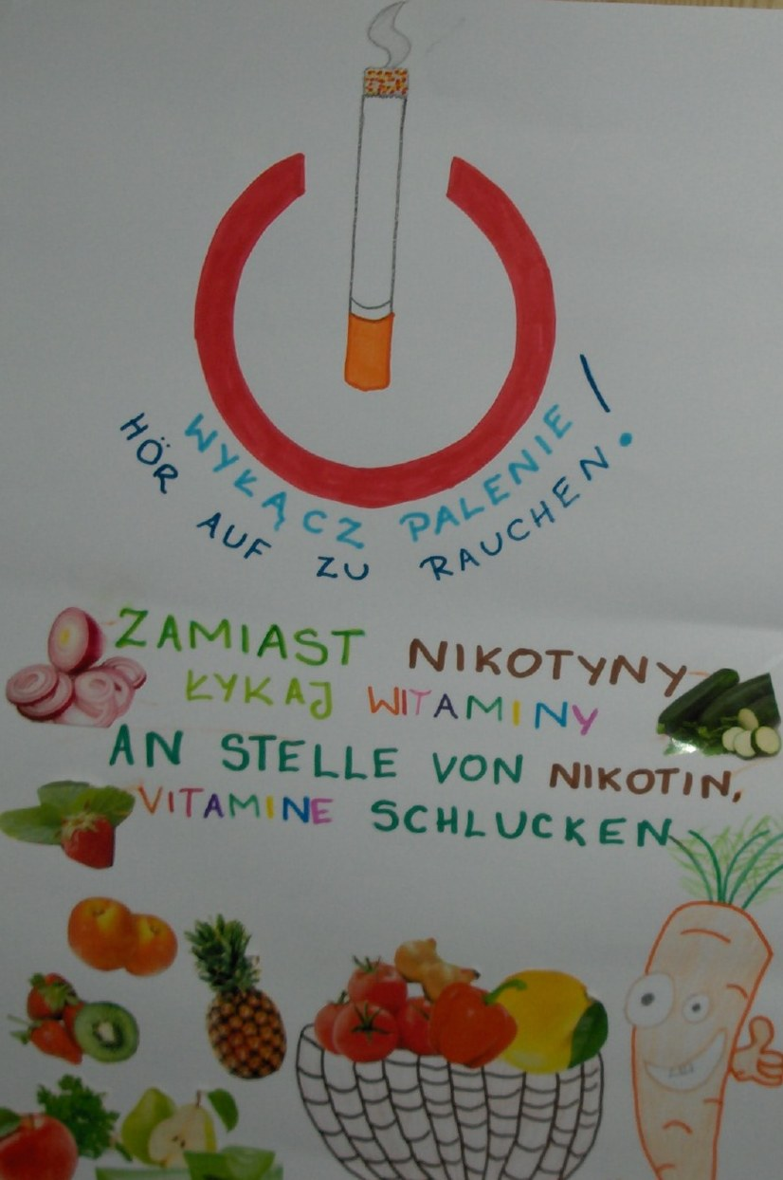
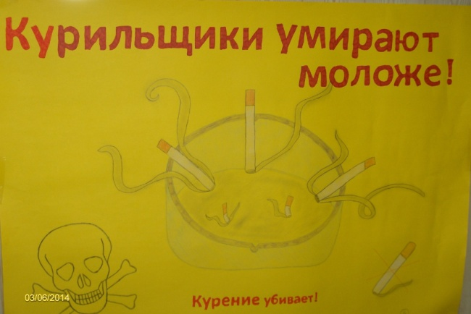
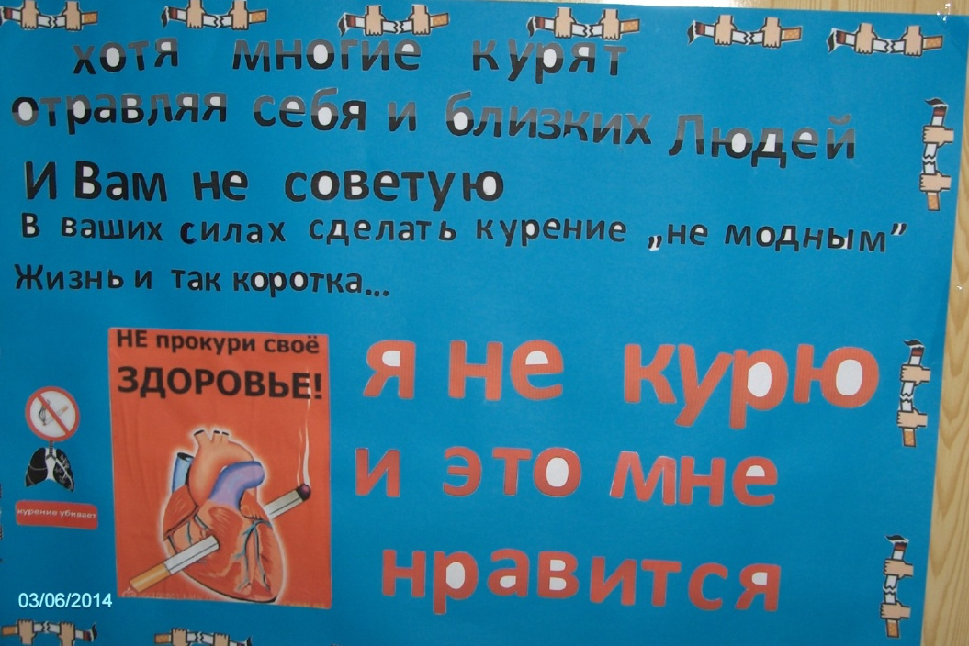
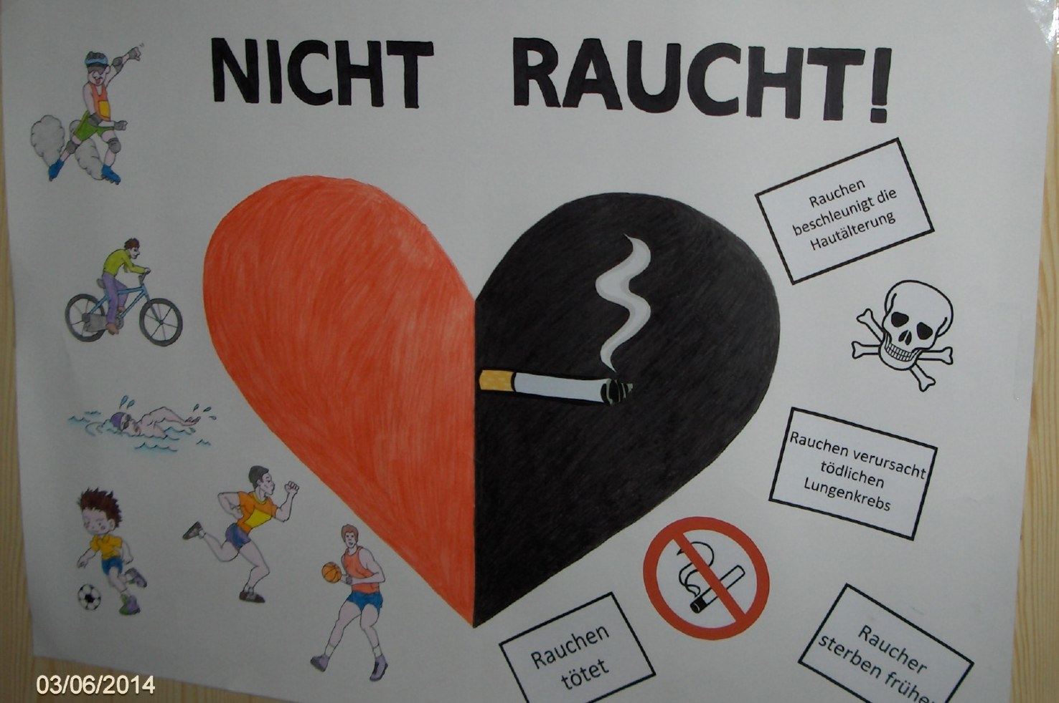
Światowy Dzień bez Tytoniu „lingwistycznie” konkurs - maj 2014

Slide 7
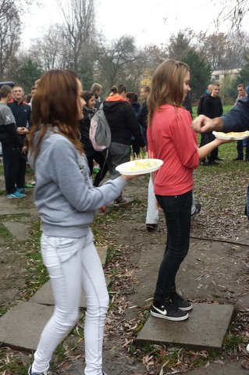
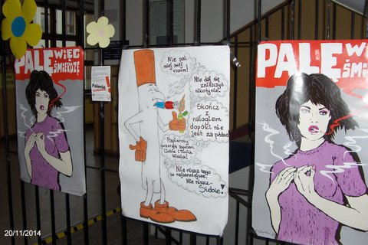
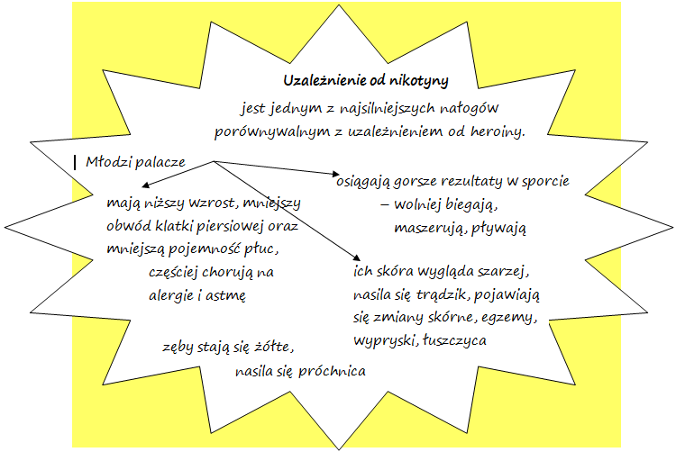
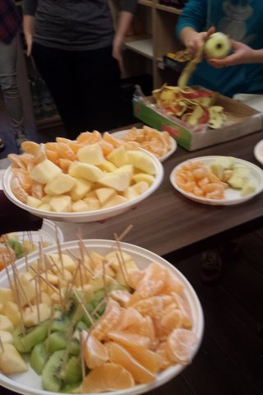
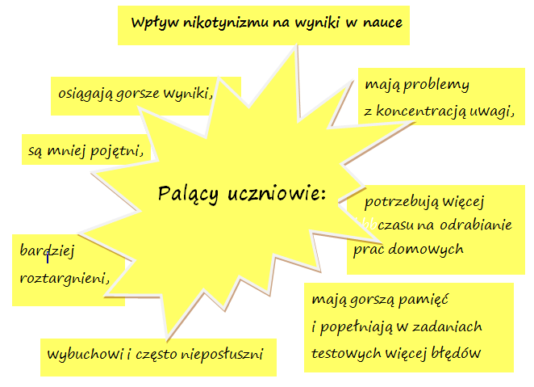
Światowy Dzień Rzucania Palenia
20 listopada 2014
- „Owoce zamiast papierosów”
akcja plakatowa na szkolnym
korytarzu i w toaletach
- ulotka dla rodziców

Slide 8

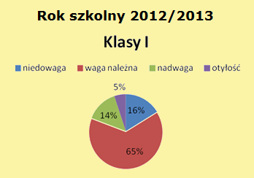
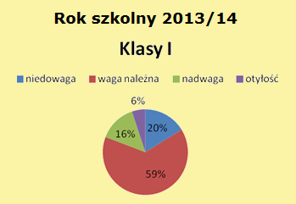
Projekt edukacyjny KIK/34 w ramach szwajcarsko-polskiego Programu Współpracy
Zapobieganie nadwadze i otyłości oraz chorobom przewlekłym poprzez edukację społeczeństwa w zakresie żywienia i aktywności fizycznej
II sesja edukacyjna „Zasady zdrowego odżywiania oraz choroby
żywieniowo-zależne”- sesję poprowadził dr inż. Mirosław Pysz
z Katedry Żywienia Człowieka Uniwersytetu Rolniczego w Krakowie,
opracowanie jadłospisów uwzględniających płeć, wiek, aktywność
fizyczną oraz zasady odżywiania,
udział w imprezach sportowo-rekreacyjnych,
edukacja rodziców (poprzez ulotki informacyjne i stronę internetową).
Od roku szkolnego 2012/2013 prowadzony jest monitoring BMI

Slide 9
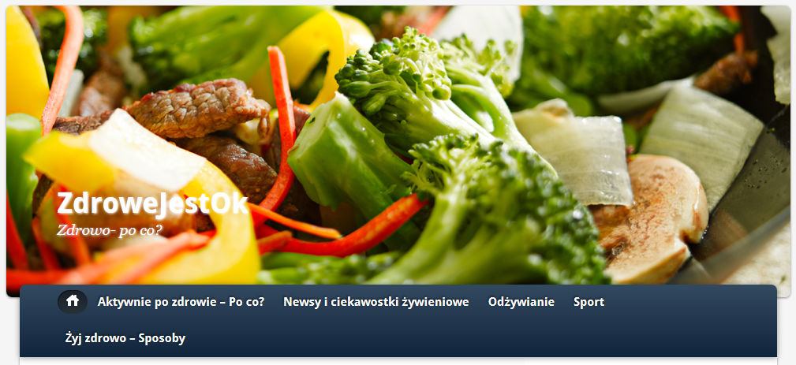
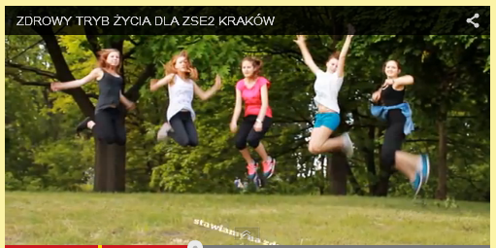
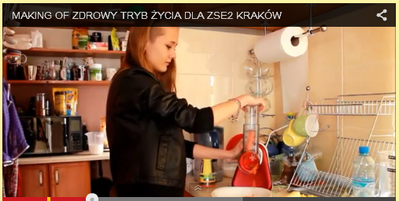
Zdrowo jem, zdrowo żyję kampania – wiosna 2014
blogi: „Zdrowe jest OK”
i „Ekonomik motywuje”
filmy „Zdrowy tryb życia”

Slide 10
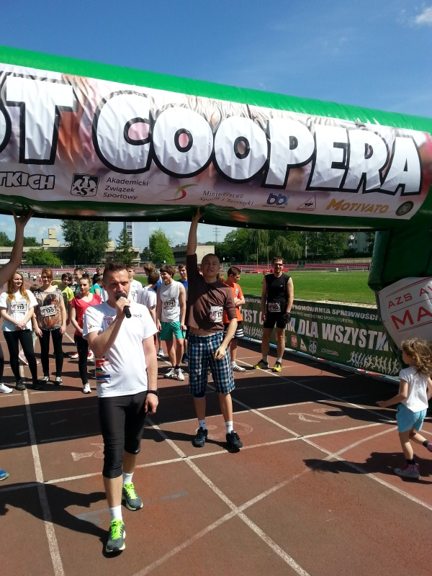
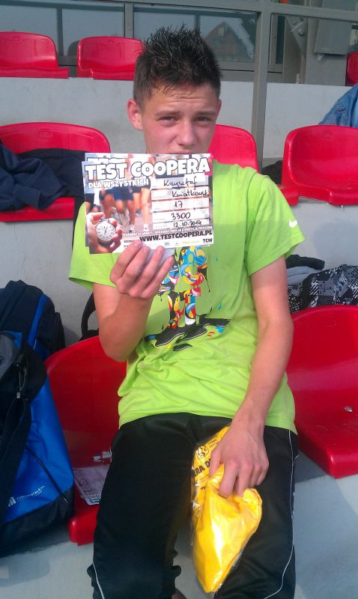
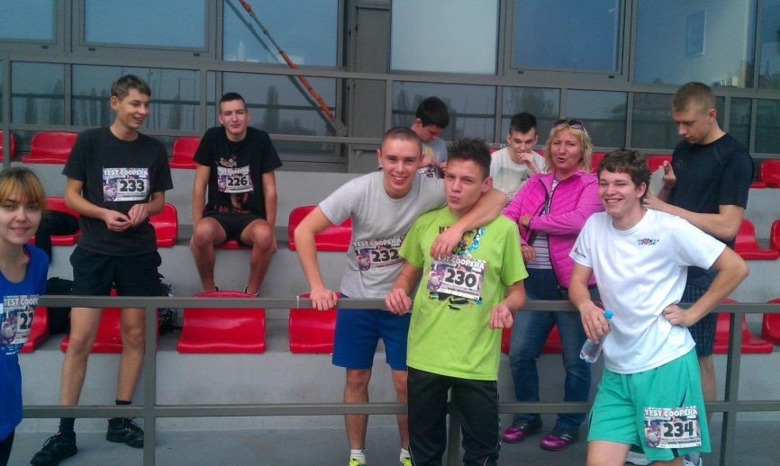
Wiosenne i jesienne rundy Testu Biegowego Coopera na stadionie AWF w Krakowie

Slide 11
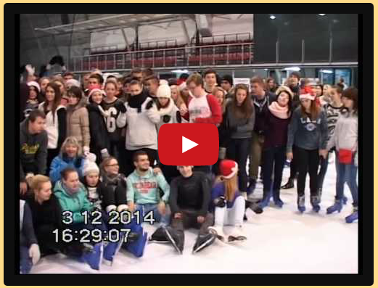
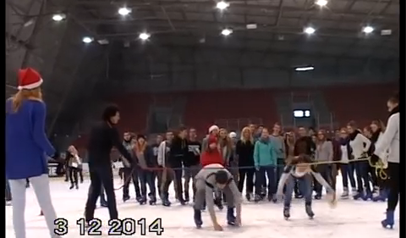
Ekonomik na lodzie
- coroczne gry i zabawy na lodowisku

Slide 12
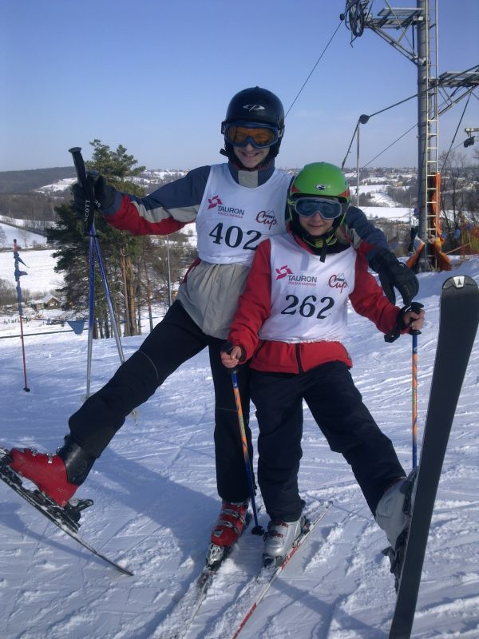
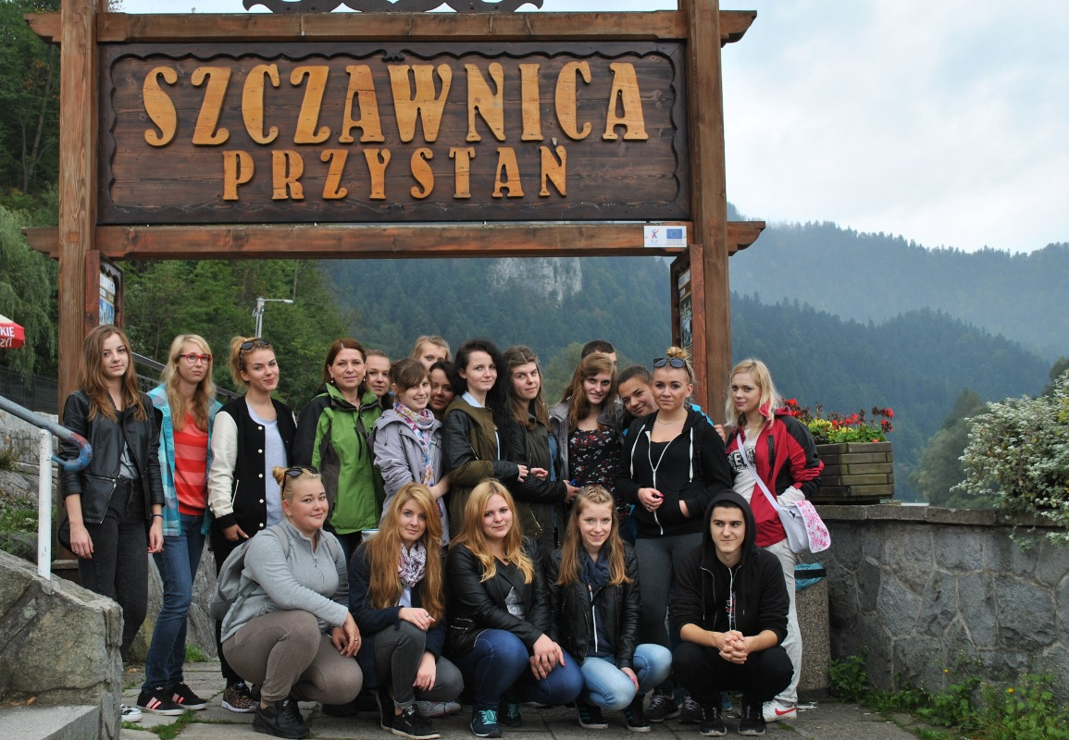
Sporty zimowe
- narciarstwo alpejskie, snowboard
Wycieczki rekreacyjne

Slide 13
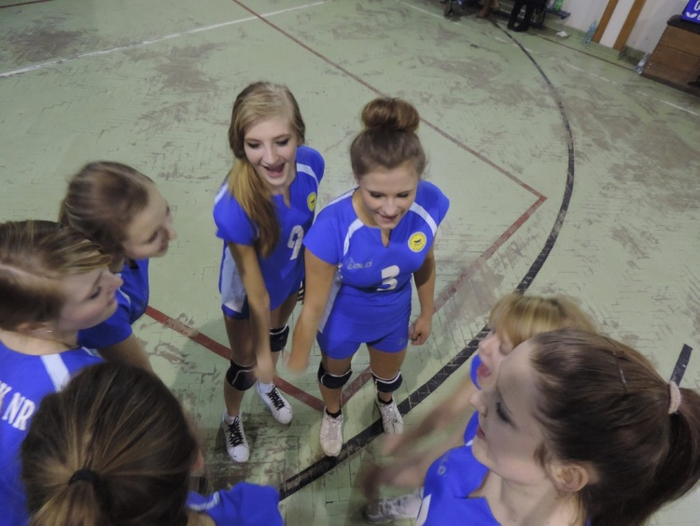
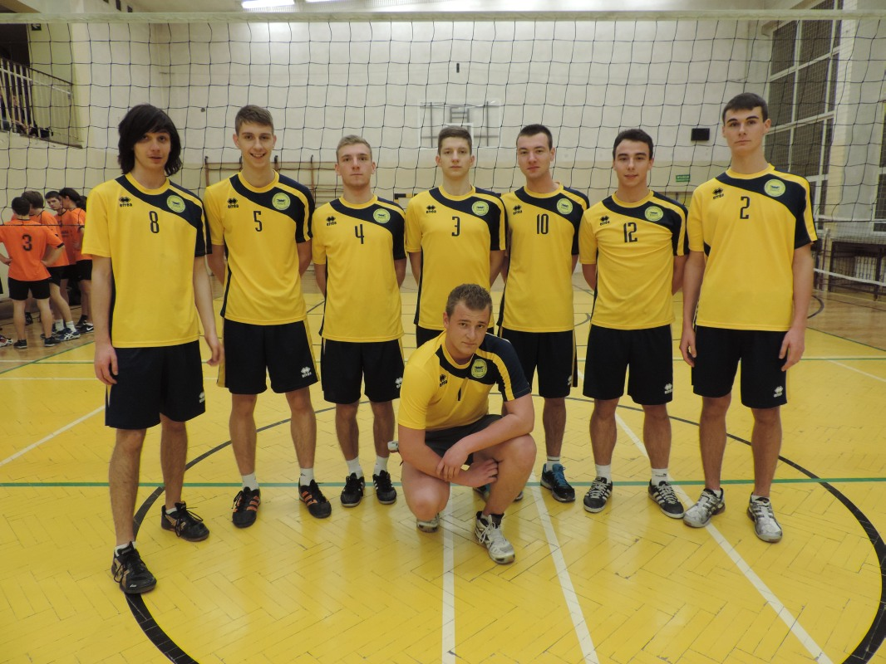
Licealiada, Szkolne Igrzyska Sportowe, kręgle, strzelectwo…
Zajęcia sportowe popularyzujące aktywny sposób spędzania czasu.
Siatkarze
– brązowi medaliści pierwszej ligi Licealiady 2014.

Slide 14
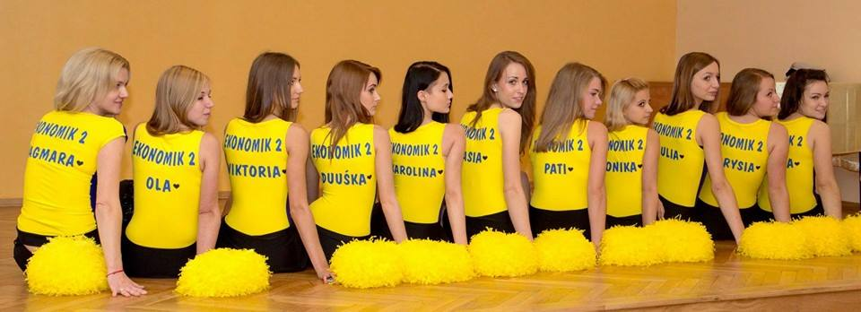
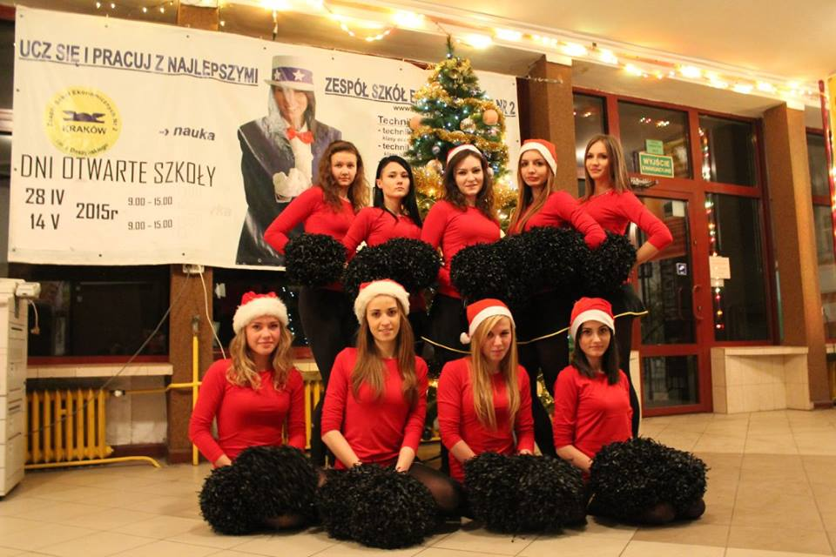
Cheerleaders
Sweet Heart
- szkolna drużyna sportowa

Slide 15
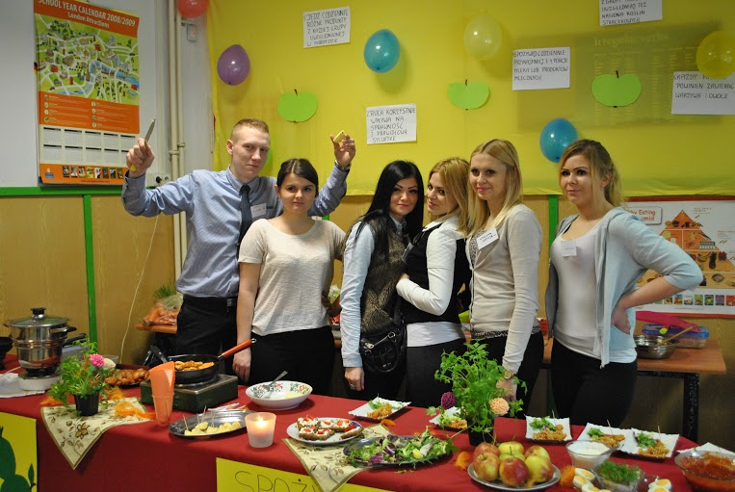
Jesteśmy tym, co jemy
– degustacje, kąciki zdrowej żywności w sklepiku szkolnym i bufecie

Slide 16
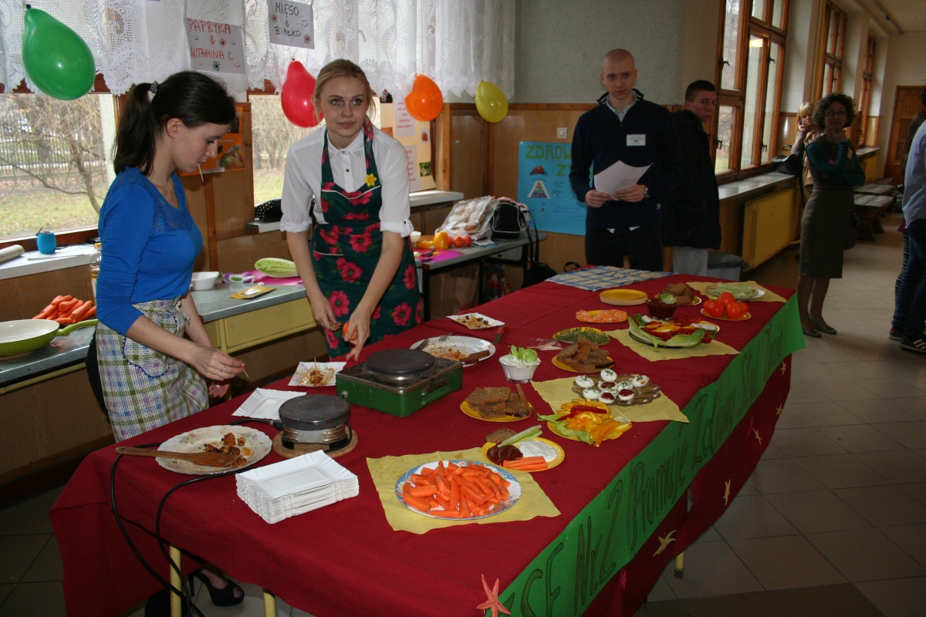
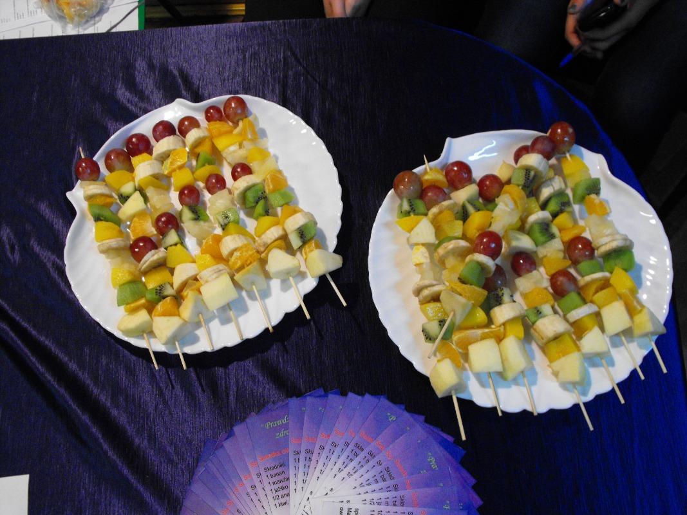
Degustacje podczas Dni Otwartych Szkoły oraz corocznych Prezentacji Nowohuckich Szkół Ponadgimnazjalnych

Slide 17
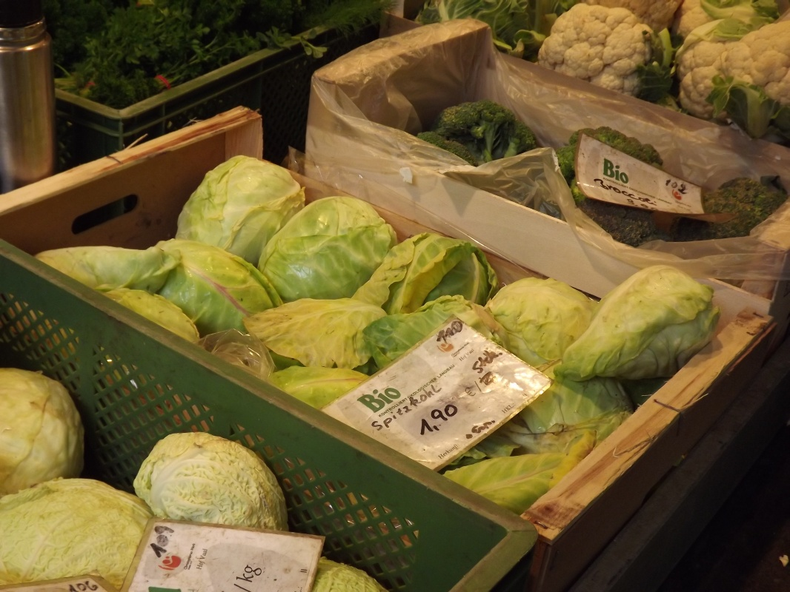
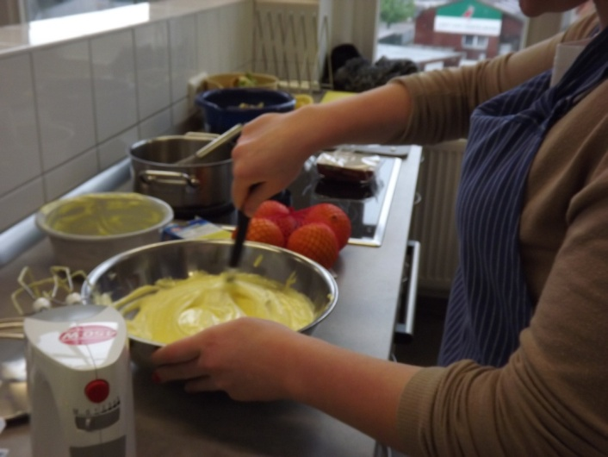
Fair Trade w Polsce i w Niemczech – drugi etap projektu łączącego aktywny wypoczynek z zajęciami poświęconymi tematowi zrównoważonego rozwoju, a w szczególności świadomemu kupowaniu produktów
Nordhorn w Dolnej Saksonii . Po zakupach produktów
z upraw ekologicznych – wspólne gotowanie.

Slide 18

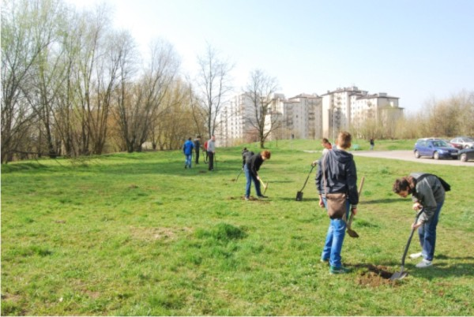
XXIII Ogólnopolska Olimpiada Promocji Zdrowego Stylu Życia PCK
Akcje proekologiczne
w etapie szkolnym – 210 uczestników
III miejsce w etapie rejonowym
Sprzątanie Świata
Dni Ziemi – zbiórka surowców wtórnych
obsadzanie trwałymi roślinami terenu szkoły
Sadzenie Gaju Modrzewiowego
w ramach akcji Drzewa Zdrowia

Slide 19
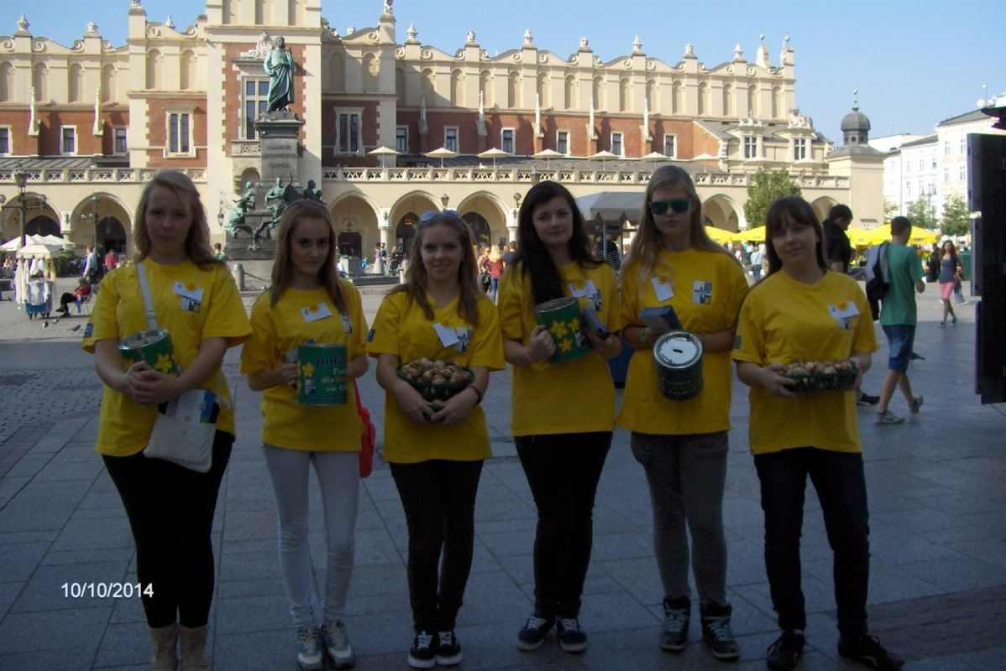
wssssss
Akcje charytatywne na rzecz osób z chorobą nowotworową:
Kiermasz Żonkilowy, Kwesta Listopadowa, Pola Nadziei, Kartka dla Hospicjum, Zakręceni dla Hospicjum, świąteczne kolędowanie w Hospicjum

Slide 20
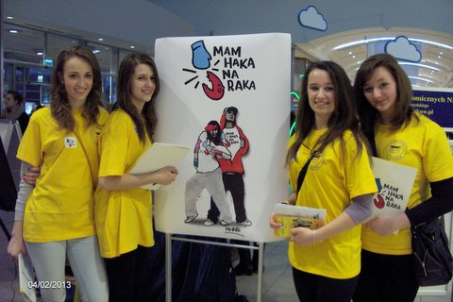
rok 2013 6 edycja programu MHNR: czerniak – złośliwy nowotwór skóry
Dzień Hakowicza w Centrum Handlowym M1

Slide 21
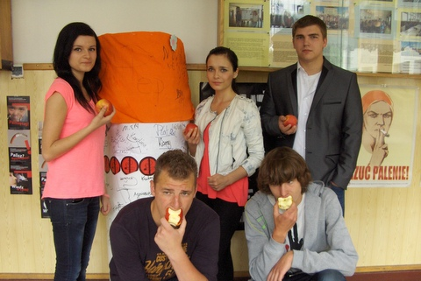
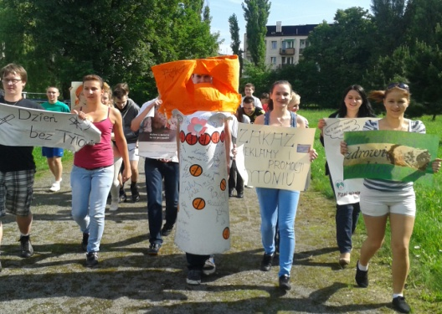
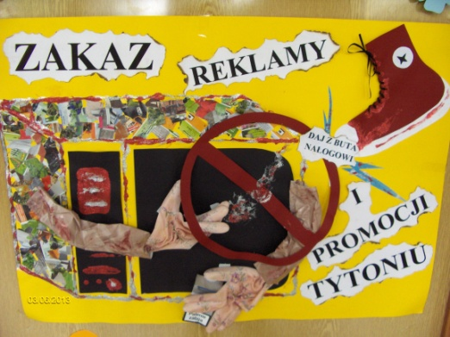
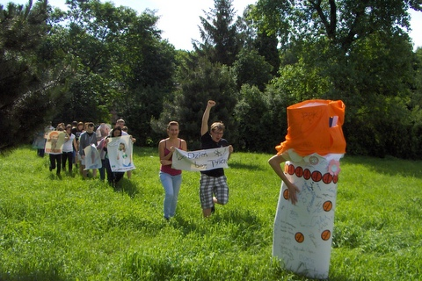
Zakaz reklamy i promocji tytoniu – maj 2013 Światowy Dzień bez Tytoniu
Happening – podpisywanie deklaracji zaprzestania palenia; jabłka i marchewki zamiast papierosów; bieg poparcia dla zakazu reklamy i promocji tytoniu; konkurs plastyczny …

Slide 22
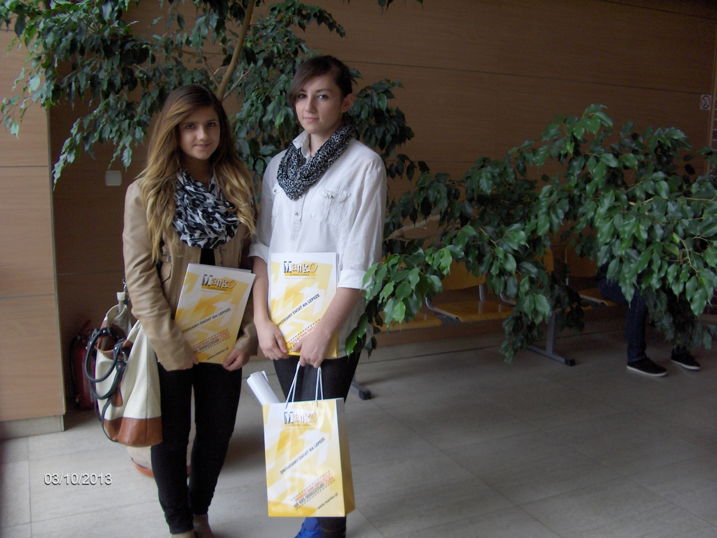

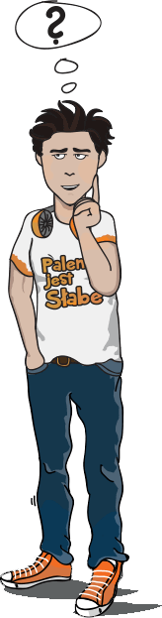
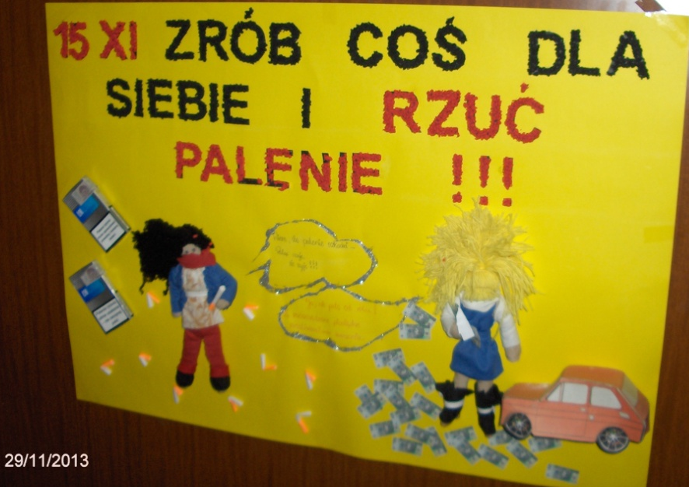
Kampania Palenie jest słabe Światowy Dzień Rzucania Palenia
i wiele innych …

Slide 23
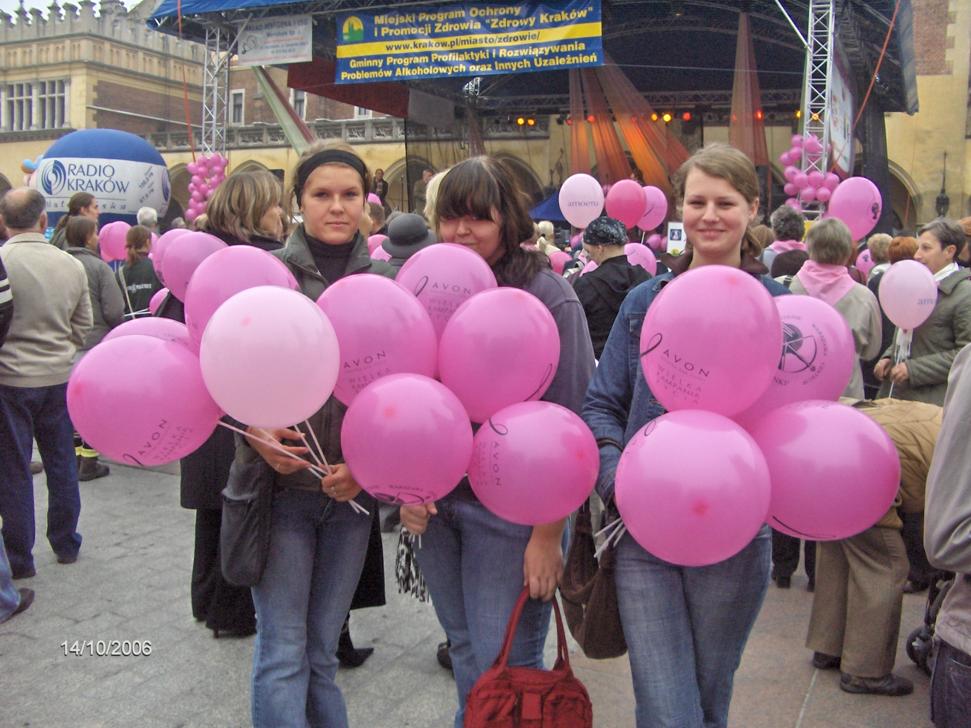
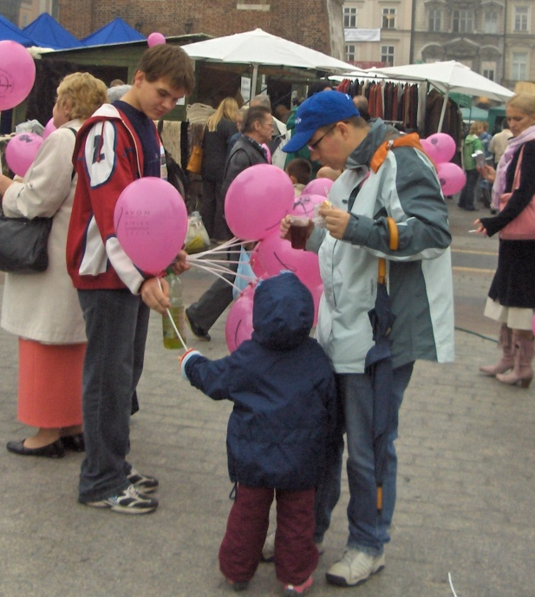
Nie damy się rakowi! Pamiętamy o profilaktyce

Slide 24



Slide 25

Zespół Szkół Ekonomicznych Nr 2
szkołą promującą zalecenia
Europejskiego Kodeksu Walki z Rakiem

